Slide 1
EUREKA a Eurostars: podpora inovací
Inovační potenciál ČR, Praha 8.9.2016
doc. Ing. Karel Šperlink, CSc.

Slide 2
EUREKA is…
European programme in international R&I cooperation
Intergovernmental network
Supporting market-oriented R&D projects
Facilitating
access to finance

Slide 3
More than €37 billion invested
€37+
billion
1985
5900+
projects
2015
11 600+
SMEs
3 800+
Universities
4 000+
Research
centers
7 300+
Large
companies

Slide 4

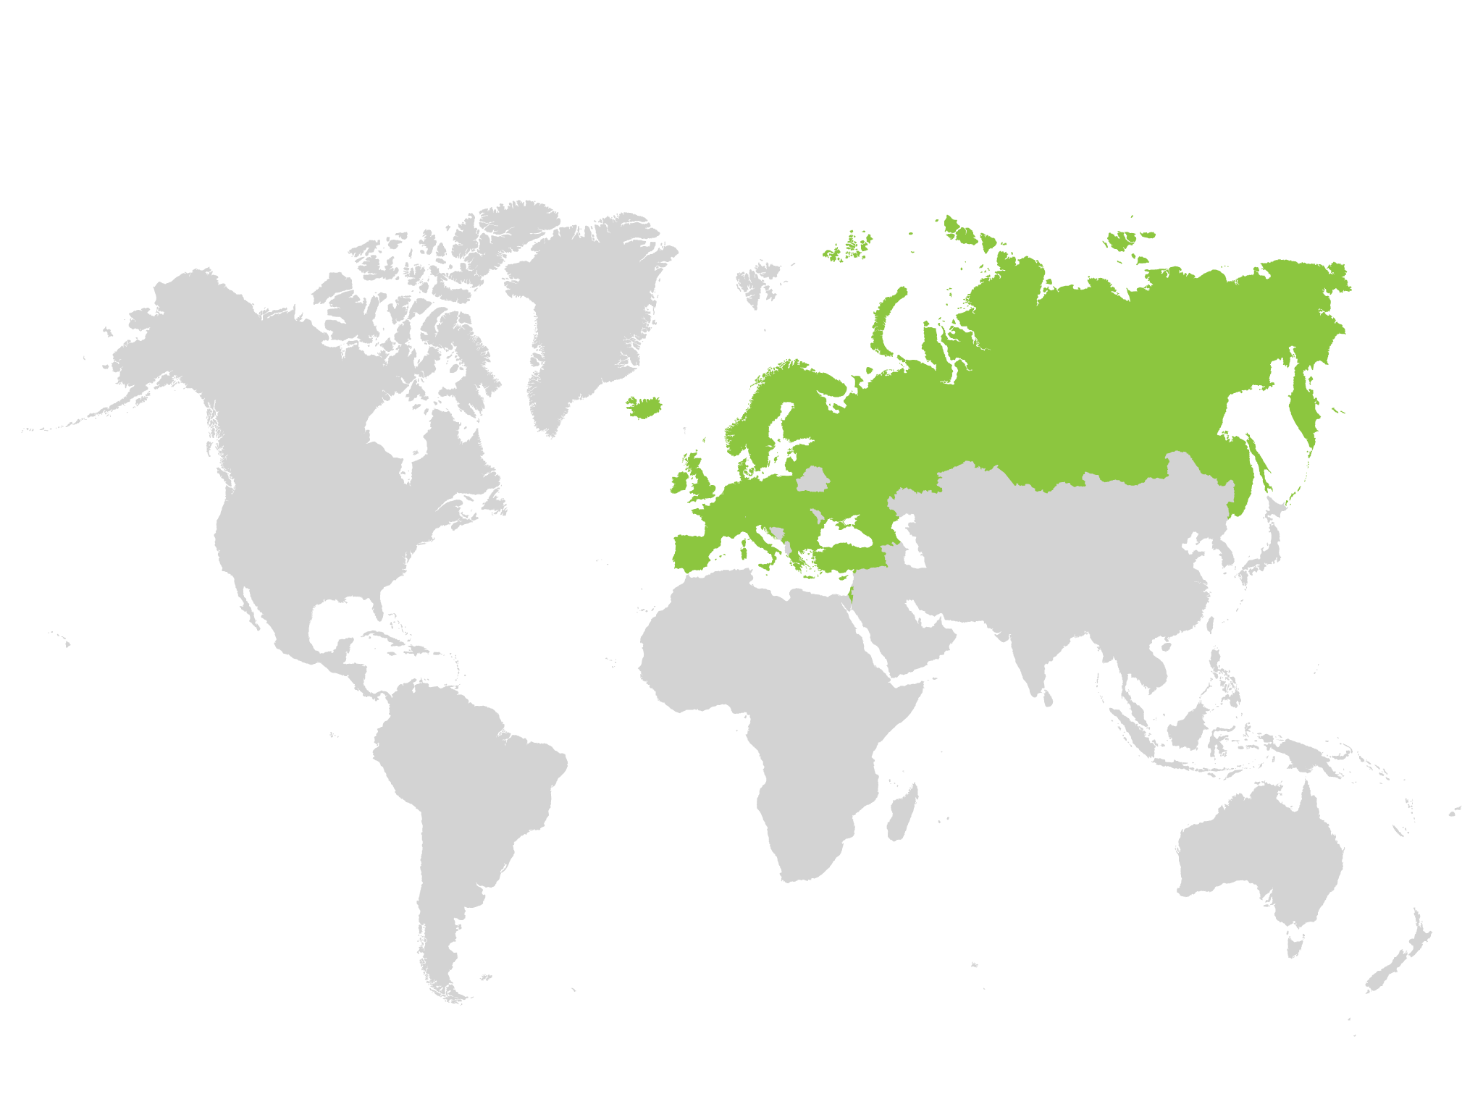
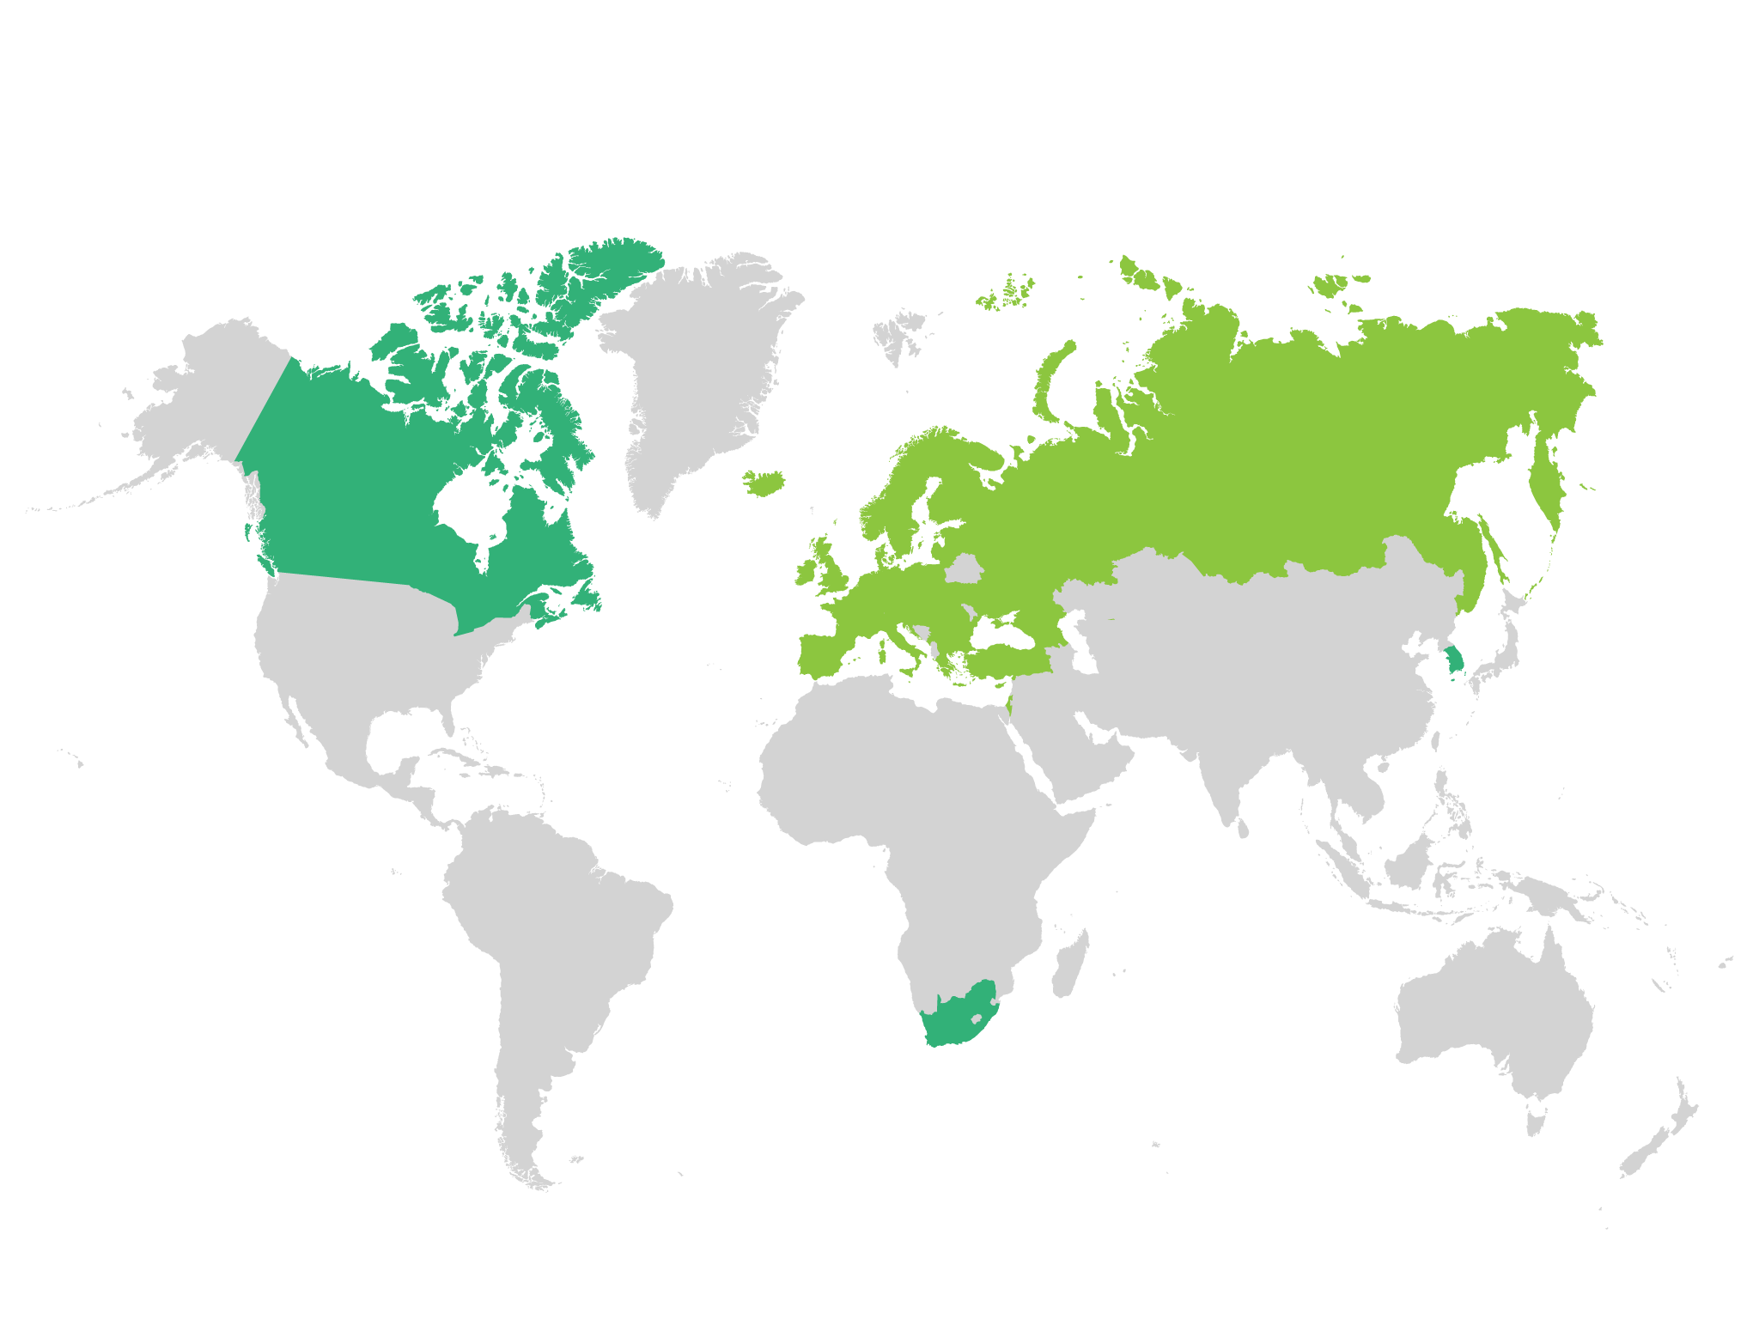

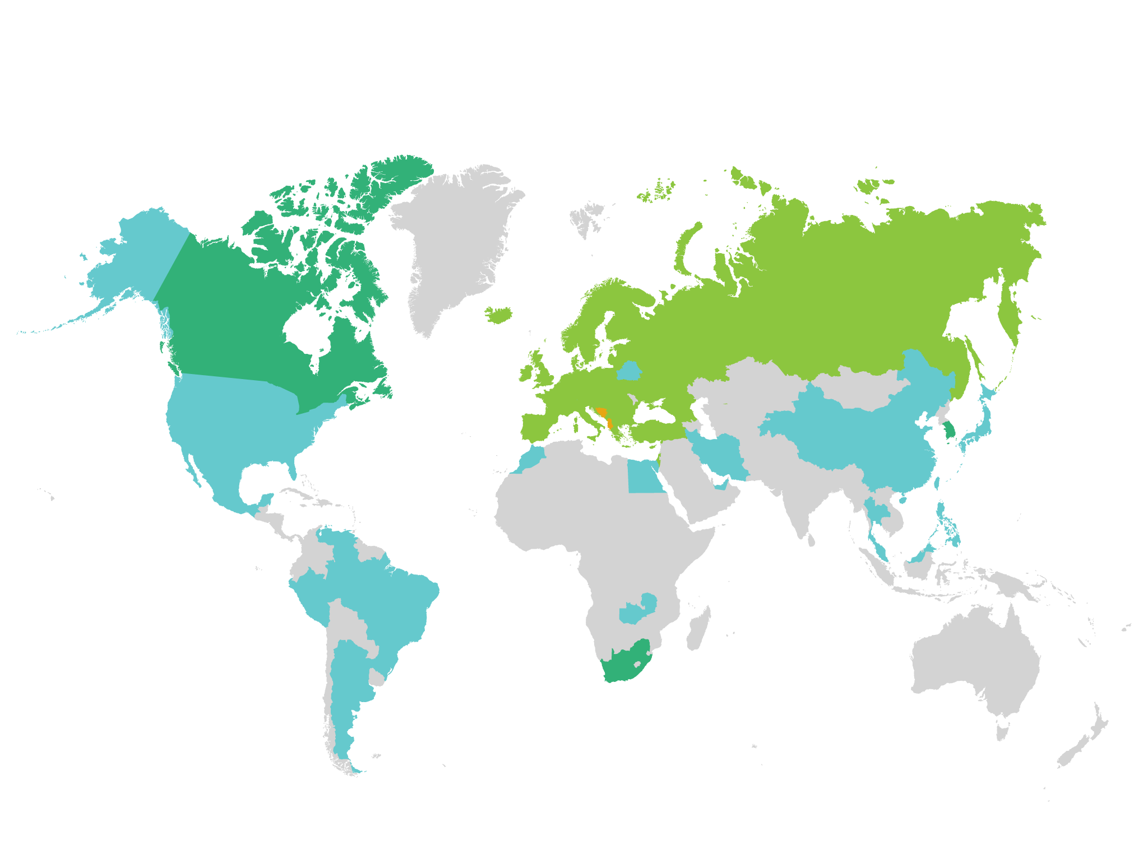
More than 40 EUREKA countries
Full members
Associated countries
National information points
International cooperation

Slide 5
EUREKA projects
EUREKA project instruments
EUREKA network projects
No thematic restrictions
Short-term projects
Driven by SMEs and academics
EUREKA Umbrellas
Thematic actions supporting to generate EUREKA network projects in certain technological field
EUREKA Clusters
Thematically targeted
medium-term innovative projects
Industry driven (Large companies and SMEs)
Eurostars programme
No thematic restrictions
Short-term projects
Driven by R&D performing SMEs

Slide 6
Participants in EUREKA projects
SMEs
63%
Large Companies
42%
24%
Research Institutes
13%
16%
12%
13%
Universities
11%
5%
Others
1%
1985–1994
1995–2004
2005–2014
Industry is representing 75% of participants
Data for EUREKA network projects and Eurostars

Slide 7
Technology area
Electronics, IT
and Telecoms Technology
Industrial Manufacturing, Material and Transport
Biological Sciences / Technologies
Technology for Protecting Man and the Environment
Energy Technology
1985–2014
29.4%
21.4%
17.7%
6.4%
6.3%
2008–2014
30.0%
18.5%
21.4%
5.3%
6.8%
Data for EUREKA network projects and Eurostars

Slide 8




Market area
Industrial Products / Manufacturing
Medical / Health Related
Transportation
Consumer Related
1985–2014
20.2%
20.0%
9.8%
9.5%
2008–2014
19.3%
22.1%
8.6%
8.8%
Data for EUREKA network projects and Eurostars

Slide 9
EUREKA & Eurostars v ČR
Financování
Termíny
Infrastrukura
Výsledky

Slide 10
Projekty EUREKA
Národní spolufinancování projektů EUREKA v ČR 2016 – 2024
/program INTER-EXCELLENCE – část INTER-EUREKA (LTE)/
Typ organizace | Maximální % financování způsobilých nákladů | Maximální výše podpory (v tis. Kč/rok/projekt) | Doplňující informace
Malý a střední podnik | 50% | 3 000 4 000 (dva a více českých účastníků v projektu) | Výzkum a vývoj musí být zapsán v činnostech subjektu.
Velký podnik | 30% | 3 000 4 000 (dva a více českých účastníků v projektu) | Výzkum a vývoj musí být zapsán v činnostech subjektu.
Vysoká škola | 50% | 3 000 4 000 (dva a více českých účastníků v projektu) | Společná projektová účast s českým podnikatelským subjektem doporučena.
Výzkumná organizace | 50% | 3 000 4 000 (dva a více českých účastníků v projektu) | Společná projektová účast s českým podnikatelským subjektem doporučena.

Slide 11
Program Eurostars
Národní spolufinancování projektů Eurostars-2 v ČR 2014-2020
/mezinárodní závazek ČR: 1 M€ / rok na období 2014-2020/
Typ organizace | Maximální % financování způsobilých nákladů | Maximální výše podpory (v tis. Kč/rok/projekt) | Doplňující informace
Malý a střední podnik | 50% | 4 000 | 10% bonus pro MSP s vlastním výzkumem a vývojem v případě, že je hlavním řešitelem projektu.
Velký podnik | 50% | 4 000 | Výzkum a vývoj musí být zapsán v činnostech subjektu.
Vysoká škola | 50% | 4 000 | Společná účast s českým podnikatelským subjektem doporučena.
Výzkumná organizace | 50% | 4 000 | Společná účast s českým podnikatelským subjektem doporučena.

Slide 12
EUREKA & Eurostars
Termíny pro podávání projektů (1)
EUREKA network projekty – národní výzvy vyhlašované MŠMT
www.msmt.cz/vyzkum-a-vyvoj-2/inter-eureka
- národní hodnocení provádí Odborný poradní orgán programu EUREKA a podprogramu INTER - EUREKA
- národní koordinátor EUREKY předkládá úspěšně hodnocené projekty pro jejich mezinárodní schválení
- čtyři mezinárodní zasedání EUREKY v kalendářním roce schvalující nové projekty
Eurostars projekty - dvě mezinárodní výzvy v kalendářním roce vyhlašované Sekretariátem EUREKY v Bruselu
- pouze elektronické podávání via Eurostars webový portál
www.eurostars-eureka.eu
- nejbližší výzva: 15.9.2016 (20h00)
- termíny výzev v roce 2017: 2.3.2017 14.9.2017

Slide 13
EUREKA & Eurostars
Termíny pro podávání projektů (2)
EUREKA klastrové projekty - přehled klastrových projektů a termínů jejich jednotlivých výzev na webové stránce Sekretariátu EUREKY www.eurekanetwork.org
- link na webové stránky jednotlivých klastrových projektů
- různá pravidla pro podávání projektů /tématické zaměření výzev v rámci strategie klastru; project outline ........./
- projekty schvaluje mezinárodní Steering Board jednotlivých klastrových projektů
- výzvy zpravidla dvakrát v kalendářním roce

Slide 14
EUREKA & Eurostars
Národní infrastruktura (1)
Ministerstvo školství, mládeže a tělovýchovy
  vládní odpovědnost za mezinárodní spolupráci ve VaVaI
  kancelář Národního koordinátora EUREKY a Eurostars
    Ing. Josef Martinec
    tel: 234 811 512;
    email: josef.martinec@msmt.cz
  národní a mezinárodní administrace projektů EUREKY a Eurostars (národní hodnocení projektů EUREKY; PAM metodika od roku 2004)
  financování z účelových prostředků
  konzultace a metodická pomoc
  zastupování ČR v mezinárodní Skupině národních koordinátorů EUREKY a Eurostars

Slide 15
EUREKA & Eurostars
Národní infrastruktura (2)
Asociace inovačního podnikání ČR, z.s.
    konzultační a poradenské centrum EUREKY/Eurostars
      RNDr. Svatopluk Halada
      email: halada@aipcr.cz
    kancelář HLR EUREKA/Eurostars v ČR
      doc. Ing. Karel Šperlink, CSc.
      email: sperlink@aipcr.cz
    zastupování ČR v řídicích grémiích EUREKY a Eurostars
    podpora národnímu koordinátorovi EUREKY/Eurostars
    podpora Odbornému poradnímu orgánu MŠMT
    vydávání metodických příruček; konzultace a příprava projektů; EUREKA public relations; prezentace výsledků EUREKY a Eurostars

Slide 16
EUREKA & Eurostars
Národní infrastruktura (3)
Odborný poradní orgán programu EUREKA, podprogramu INTER - EUREKA a Eurostars
  odborný poradní orgán MŠMT (15 členů)
  členové – odborníci z oblasti průmyslu a výzkumu (jmenováni náměstkem ministryně)
    hodnocení návrhů projektů EUREKA
    sledování řešených projektů EUREKA
    hodnocení výsledků ukončených projektů EUREKA
    sledování projektové činnosti v programu Eurostars

Slide 17
EUREKA & Eurostars
EUREKA & Eurostars umožňují
Vysoce flexibilní podmínky pro přípravu a podávání
mezinárodních projektů VaVaI
Projekty jsou vždy definovány jejich účastníky (systémový
přístup zdola nahoru “bottom-up“)
Malá administrativní a byrokratická zátěž
Jednoduchá projektová pravidla a průběžné nebo
často opakované výzvy pro podávání projektů
Přístup k dotačnímu systému národního spolufinancování
Základ pro zahájení obchodní spolupráce napříč
evropskými geografickými hranicemi

Slide 18
EUREKA & Eurostars
Výsledky České republiky
Velmi aktivní v přípravě a počtu schválených network projektů EUREKY
  důsledek prováděného účelového financování (období 1994 - 2014)
  dlouhodobé a motivující zkušenosti v řešení network projektů
  zájem být hlavním řešitelem mezinárodního projektu
  Dobré výsledky v programu Eurostars
  průměrná obsahová invence a náměty předkládaných projektů včetně rozsahu komerčního uplatnění
  někdy nepříliš strategická volba zahraničního partnera
Menší účast v klastrových projektech EUREKY
  kolísavý zájem firem i výzkumných organizací (mateřské podniky velkých firem většinou v zahraničí včetně tam prováděného výzkumu)
  v případě účasti a zapojení dosahovány vynikající a oceňované výsledky

Slide 19



Děkuji za Vaši
pozornost
Karel Šperlink
vysoký představitel ČR
v programu EUREKA
sperlink@aipcr.cz

